Slide 1
Sólblettir
Tilurð og athuganir
Fyrirlestur haldinn í ÍRA 25. nóvember 2010
Vilhjálmur Þór Kjartansson, TF3DX

Slide 2
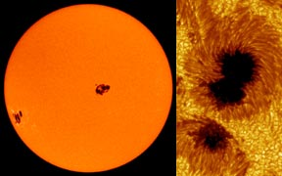
Hvað eru sólblettir?
blettir, gjarnan stærri en jörðin, sem birtast og hverfa á yfirborði sólar. Endast í daga eða vikur
virðast dökkir í samanburði við heitara yfirborðið í kring, en eru í raun um 3700 °C og því ágætlega lýsandi
sólblettaflekkir
(sun spot groups)
stækkuð mynd
af 2 sólblettum

Slide 3
Ástæða sólbletta
Auk stöðugra möndulsegulskauta, svipað og jörðin hefur, dúkka upp staðbundin
segulskaut á sólinni. Sólblettirnir eru á þeim, og koma því alltaf pörum, N og S.
Hita yfirborðsins er
viðhaldið með aðstreymi
heits efnis úr iðrum sólar.
Líkindi við segulstál
Efnið er leiðandi, og
kröftugt segulsvið
skautanna vinnur eins
og segulbremsa á það.
Aðstreymi heits efnis
minnkar og yfirborðið
kólnar. Það er sólblettur.
“Windows to Universe”

Slide 4
Myndun“smá”seglanna
Núverandi kenning
Efni sólar er flotkennt. Hún snýst
hraðar við miðbaug en við póla.
Segulsviðið tognar uns kraftlínur
“slitna” og sviðið brýst út.
Þetta skýrir gagnstæða stefnu
“smá”seglanna, sitt hvorum megin
við miðbaug.
Eftir nokkur ár er flækjan orðin mikil og sólblettir ná hámarki. Þá hefst regluleg uppröðun á ný með víxlaða segulstefnu.
Sólblettum fækkar uns reglulegu ástandi myndar er náð að nýju. Þegar aftur fer að teygjast á kraftlínunum myndast sólblettir með öfuga skautun , ný lota er í burðarliðnum.
“Windows to Universe”

Slide 5
“Fiðrildamynd” lotu nr. 22
fyrstu blettir nýrrar
lotu birtast 40°- 50°
frá miðbaug sólar
eftir því sem líður
á lotuna birtast
sólblettir nær miðbaug
þá eru enn að
birtast blettir
gömlu lotunnar
þeir þekkjast í sundur
á skautun segulsviðs

Slide 6
“Fiðrildamyndir” síðan 1880

Slide 7
Fylgst með sólblettum
Kínverjar tóku eftir sólblettum fyrir okkar tímatal
óljósar heimildir úr Evrópu uns Galíleó fann upp sjónaukann, 1610
kerfisbundin skráning hófst um miðja 18. öld
Hendrick S. Schwabe, þýskur lyfsali og áhugamaður um stjörnufræði, uppgötvaði 11 ára lotuna árið 1843
1849 hóf Rudolph Wolf, forstöðumaður “Zürich Solar Observatory”, daglega birtingu sólblettatölu (sun spot number) sem hann skilgreindi svo:

Slide 8
Þar sem:
s = fjöldi sýnilegra sólbletta
g = fjöldi sólblettaflekkja
k = kvörðunarstuðull athugunarstöðvar,
stöðin í Zϋrich er viðmiðun með k = 1
Sólblettatalan er því mælikvarði á líkleg áhrif, EKKI einföld talning bletta. Wolf tókst svo vel upp, að þessi skilgreining
er enn í notkun.

Slide 9
Uppgefnar sólblettatölur
það eru miklar sveiflur í R frá degi til dags
þess vegna er reiknað meðaltal hvers mánaðar R_{m} (monthly average)
enn eru sveiflur, svo sú mánaðartala sem endanlega er vísað til um þróun sólblettalotunnar er fengin sem ársmeðaltal, miðjað um viðkomandi mánuð
R_{s} (SSN = smoothed sunspot number)
og liggur því ekki fyrir fyrr en að hálfu ári liðnu!

Slide 10
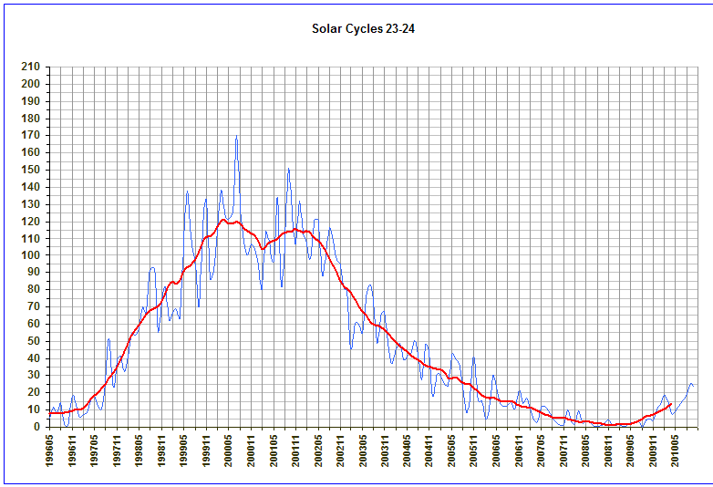
Blátt: mánaðarmeðaltal Rautt: ársmeðaltal mánaðar, SSN
SSN hálfu
ári á eftir
Jan Alvestad http://www.solen.info/solar

Slide 11
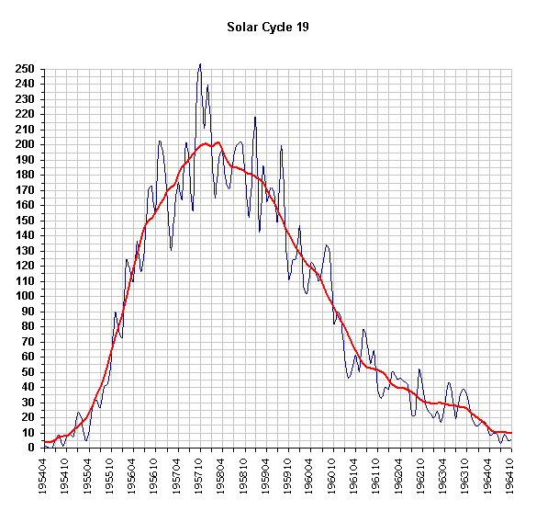
Lota 19, frægust í radíósögunni!

Slide 12
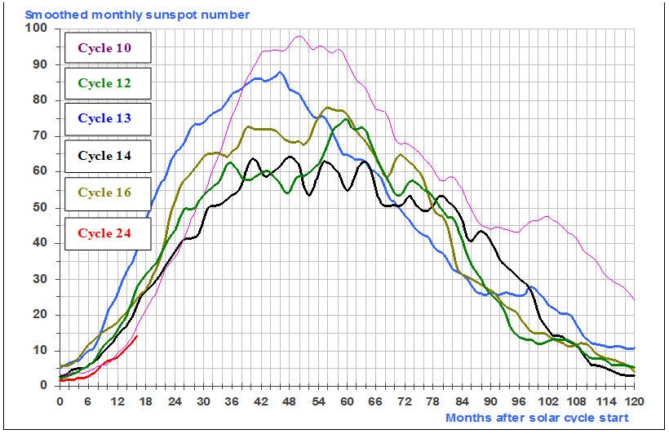
Lotur sem nýbyrjuð lota, nr. 24, þykir líkjast

Slide 13
Séð í sögulegu samhengi

Slide 14
Gögn síðustu 100 daga frá Jan Alvestad, http://www.solen.info/solar/
Rautt: sólblettatala dags
Svart: radíósuð á 10,7 cm
Blátt: A_{p} óróleiki segul-
sviðs jarðar

